Slide 1
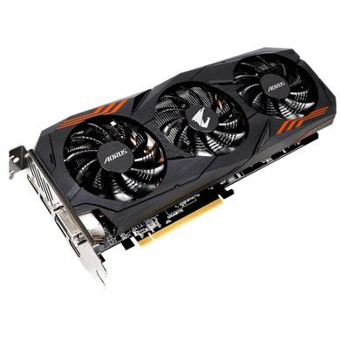
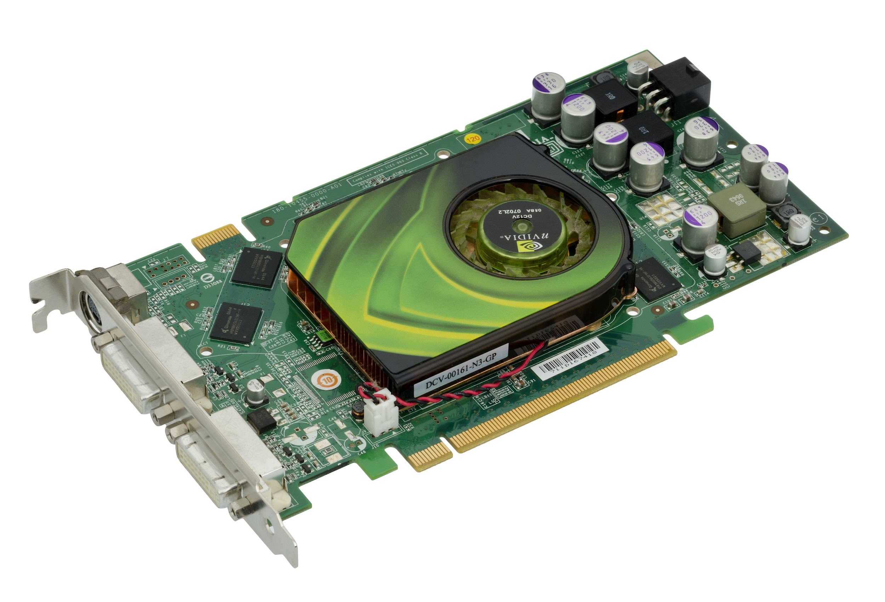
Tarjetas Gráficas
Realizado por:
-Héctor Candelario
-Juanjo Málaga
-Cesar Joven

Slide 2
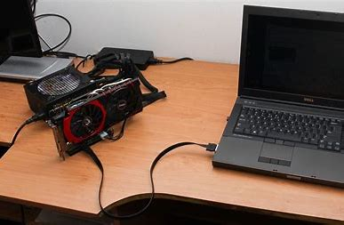
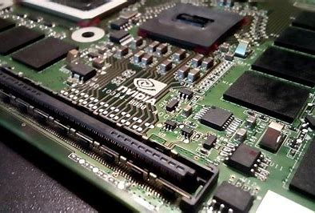
Introducción
-Una tarjeta gráfica es un componente que se integra en la placa base del PC.
-obtienen esos datos que le envía el procesador del ordenador, y los transforma en información visual,
-existen dos tipos de tarjetas: las integradas y las que son como una unidad externa.
-Existen distintas tarjetas gráficas con distintas cualidades...

Slide 3
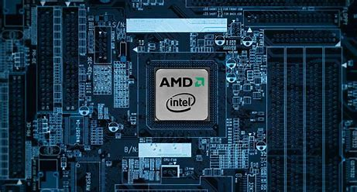
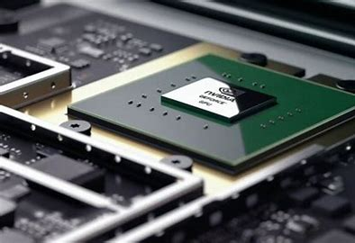
Características de una Tarjeta Gráfica
-El procesador gráfico
-memoria gráfica
-Resolución
-Frecuencia de refresco

Slide 4
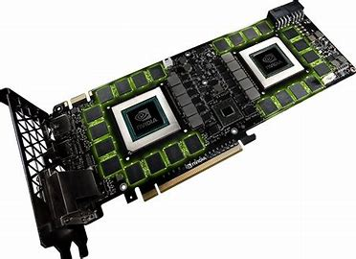

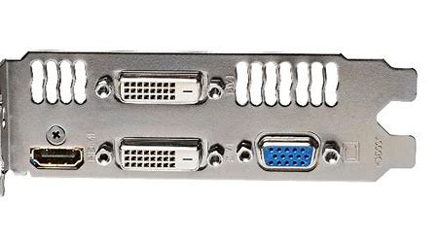
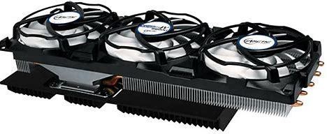
Partes de una Tarjeta Gráfica
conector
GPU o Chipset
Memoria RAM
RAMDAC
Interfaz de conexión
VRM Y TDP
Puertos de video
Dispositivos de refrigeración
Fuentes de alimentación

Slide 5

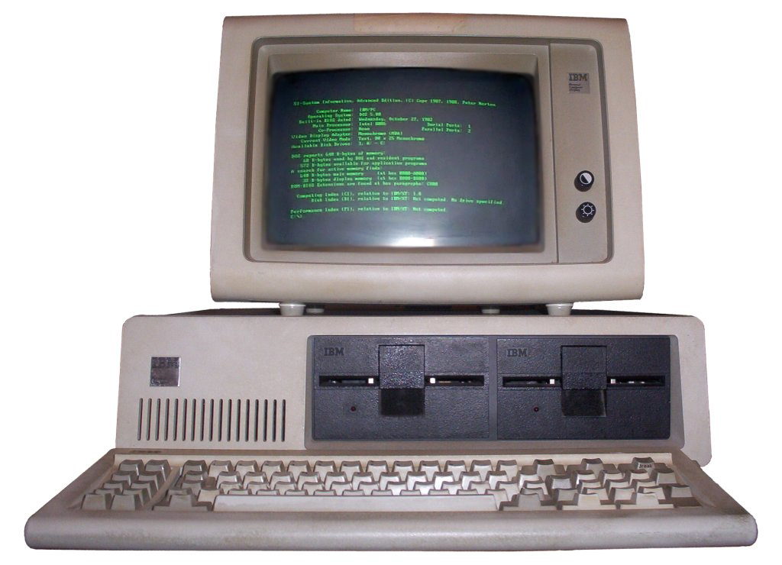
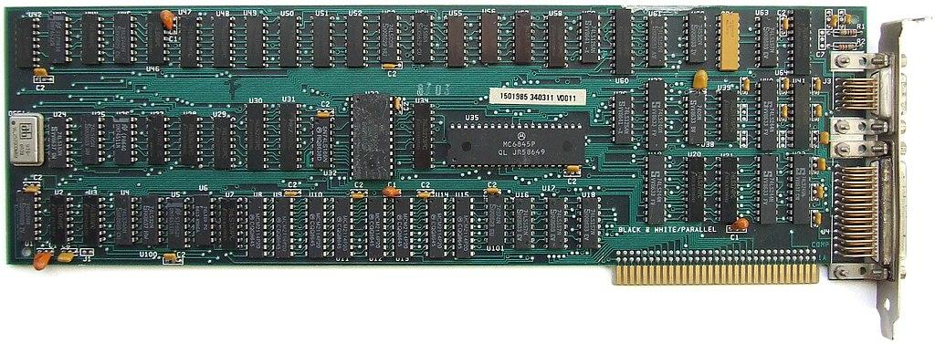
Conexiones de la tarjeta
Evolución de las tarjetas (1980-actual):
-La primera tarjeta de vídeo surgió en 1980 ,desarrollada por IBM con el nombre de MDA(Monochrome Display Adapter),está sólo era capaz de trabajar en modo texto, representando 25x80 líneas en pantalla. Esta tarjeta se conectaba con la placa mediante un puerto bus y además tenía una conexión directa al monitor monocromo(normalmente de tonalidad verde y ahí el nombre que recibe esta tarjeta) por un puerto DE-9 además de tener una conexión para impresora con el puerto puerto LPT1 .

Slide 6
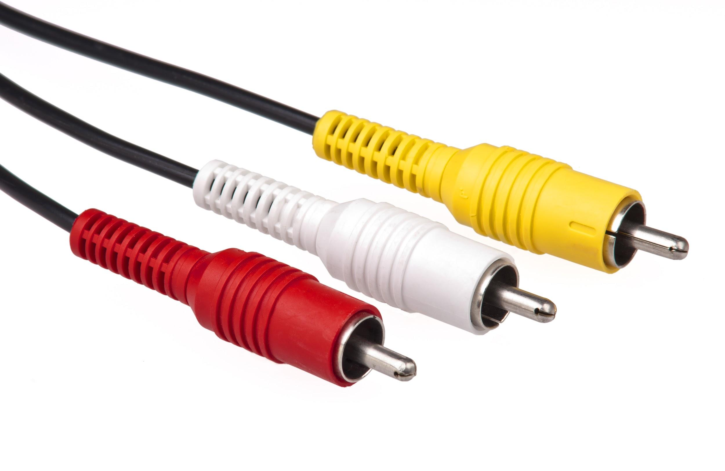
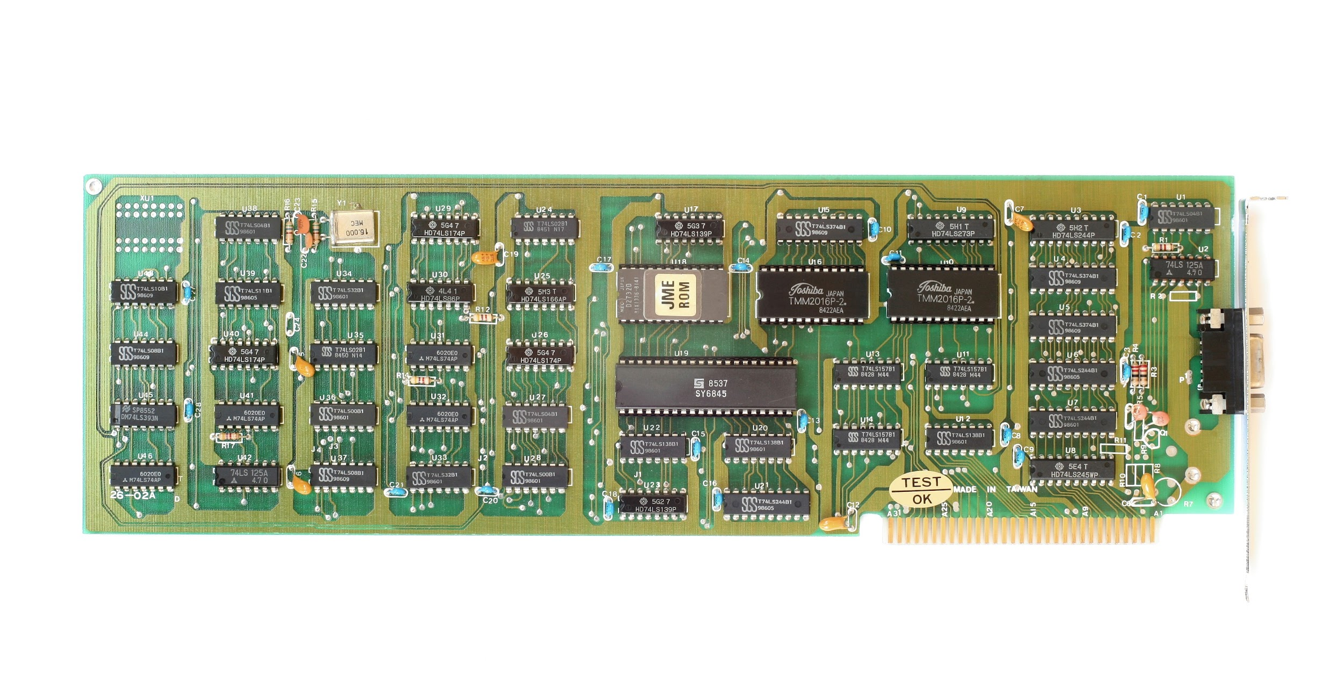
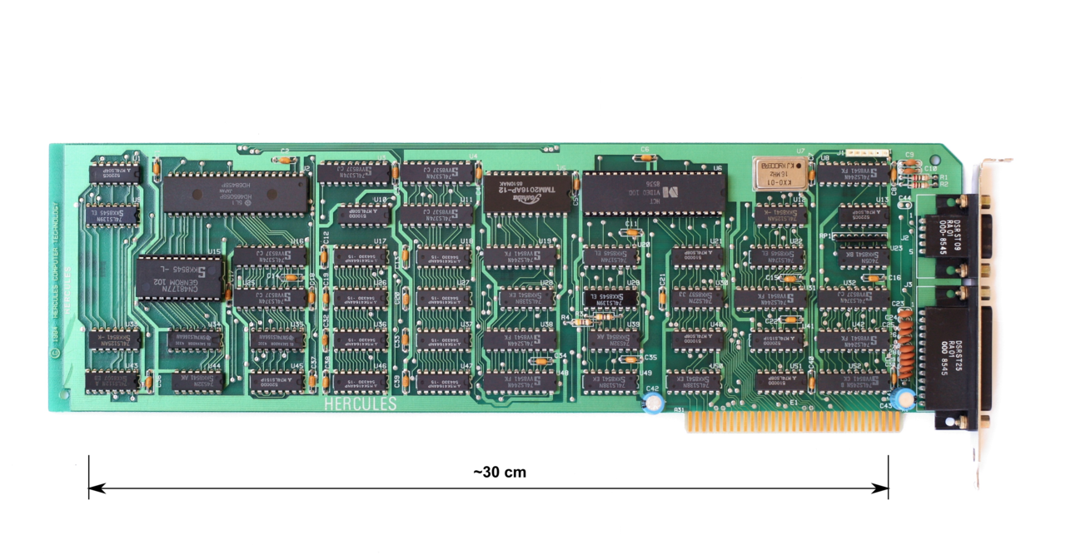
Conexiones de la tarjeta
-Más tarde aparecieron dos tarjetas gráficas que mejoraron las características de MDA y son :
-CGA o Color Graphics Adapter surgió en 1982 por también IBM con el fin de ofrecer color a los usuarios de Pc . El CGA fue originalmente más costoso y previsto como una solución de nivel más alto, sin embargo, la resolución más baja de sus caracteres en el modo de texto, comparado con el MDA, hizo a las tarjetas CGA menos atractivas para el uso en negocios.Su conexión con el monitor se hacía por medio de un puerto RCA con la que permitía el uso del color o también admitía el uso del puerto DE-9
-HGC o Hercules Graphics Card surgió también en 1982 por Hercules Computer Technology, Inc. Se caracterizó por una alta resolución,que aún no teniendo una capacidad a color logró sobrepasar a CGA;sumando eso con la compatibilidad con MDA la hizo una opción muy deseable para muchos. Las conexione que contaba era mediante un puerto DE-9
Puerto RCA
Tarjeta CGA
Tarjeta HGC

Slide 7
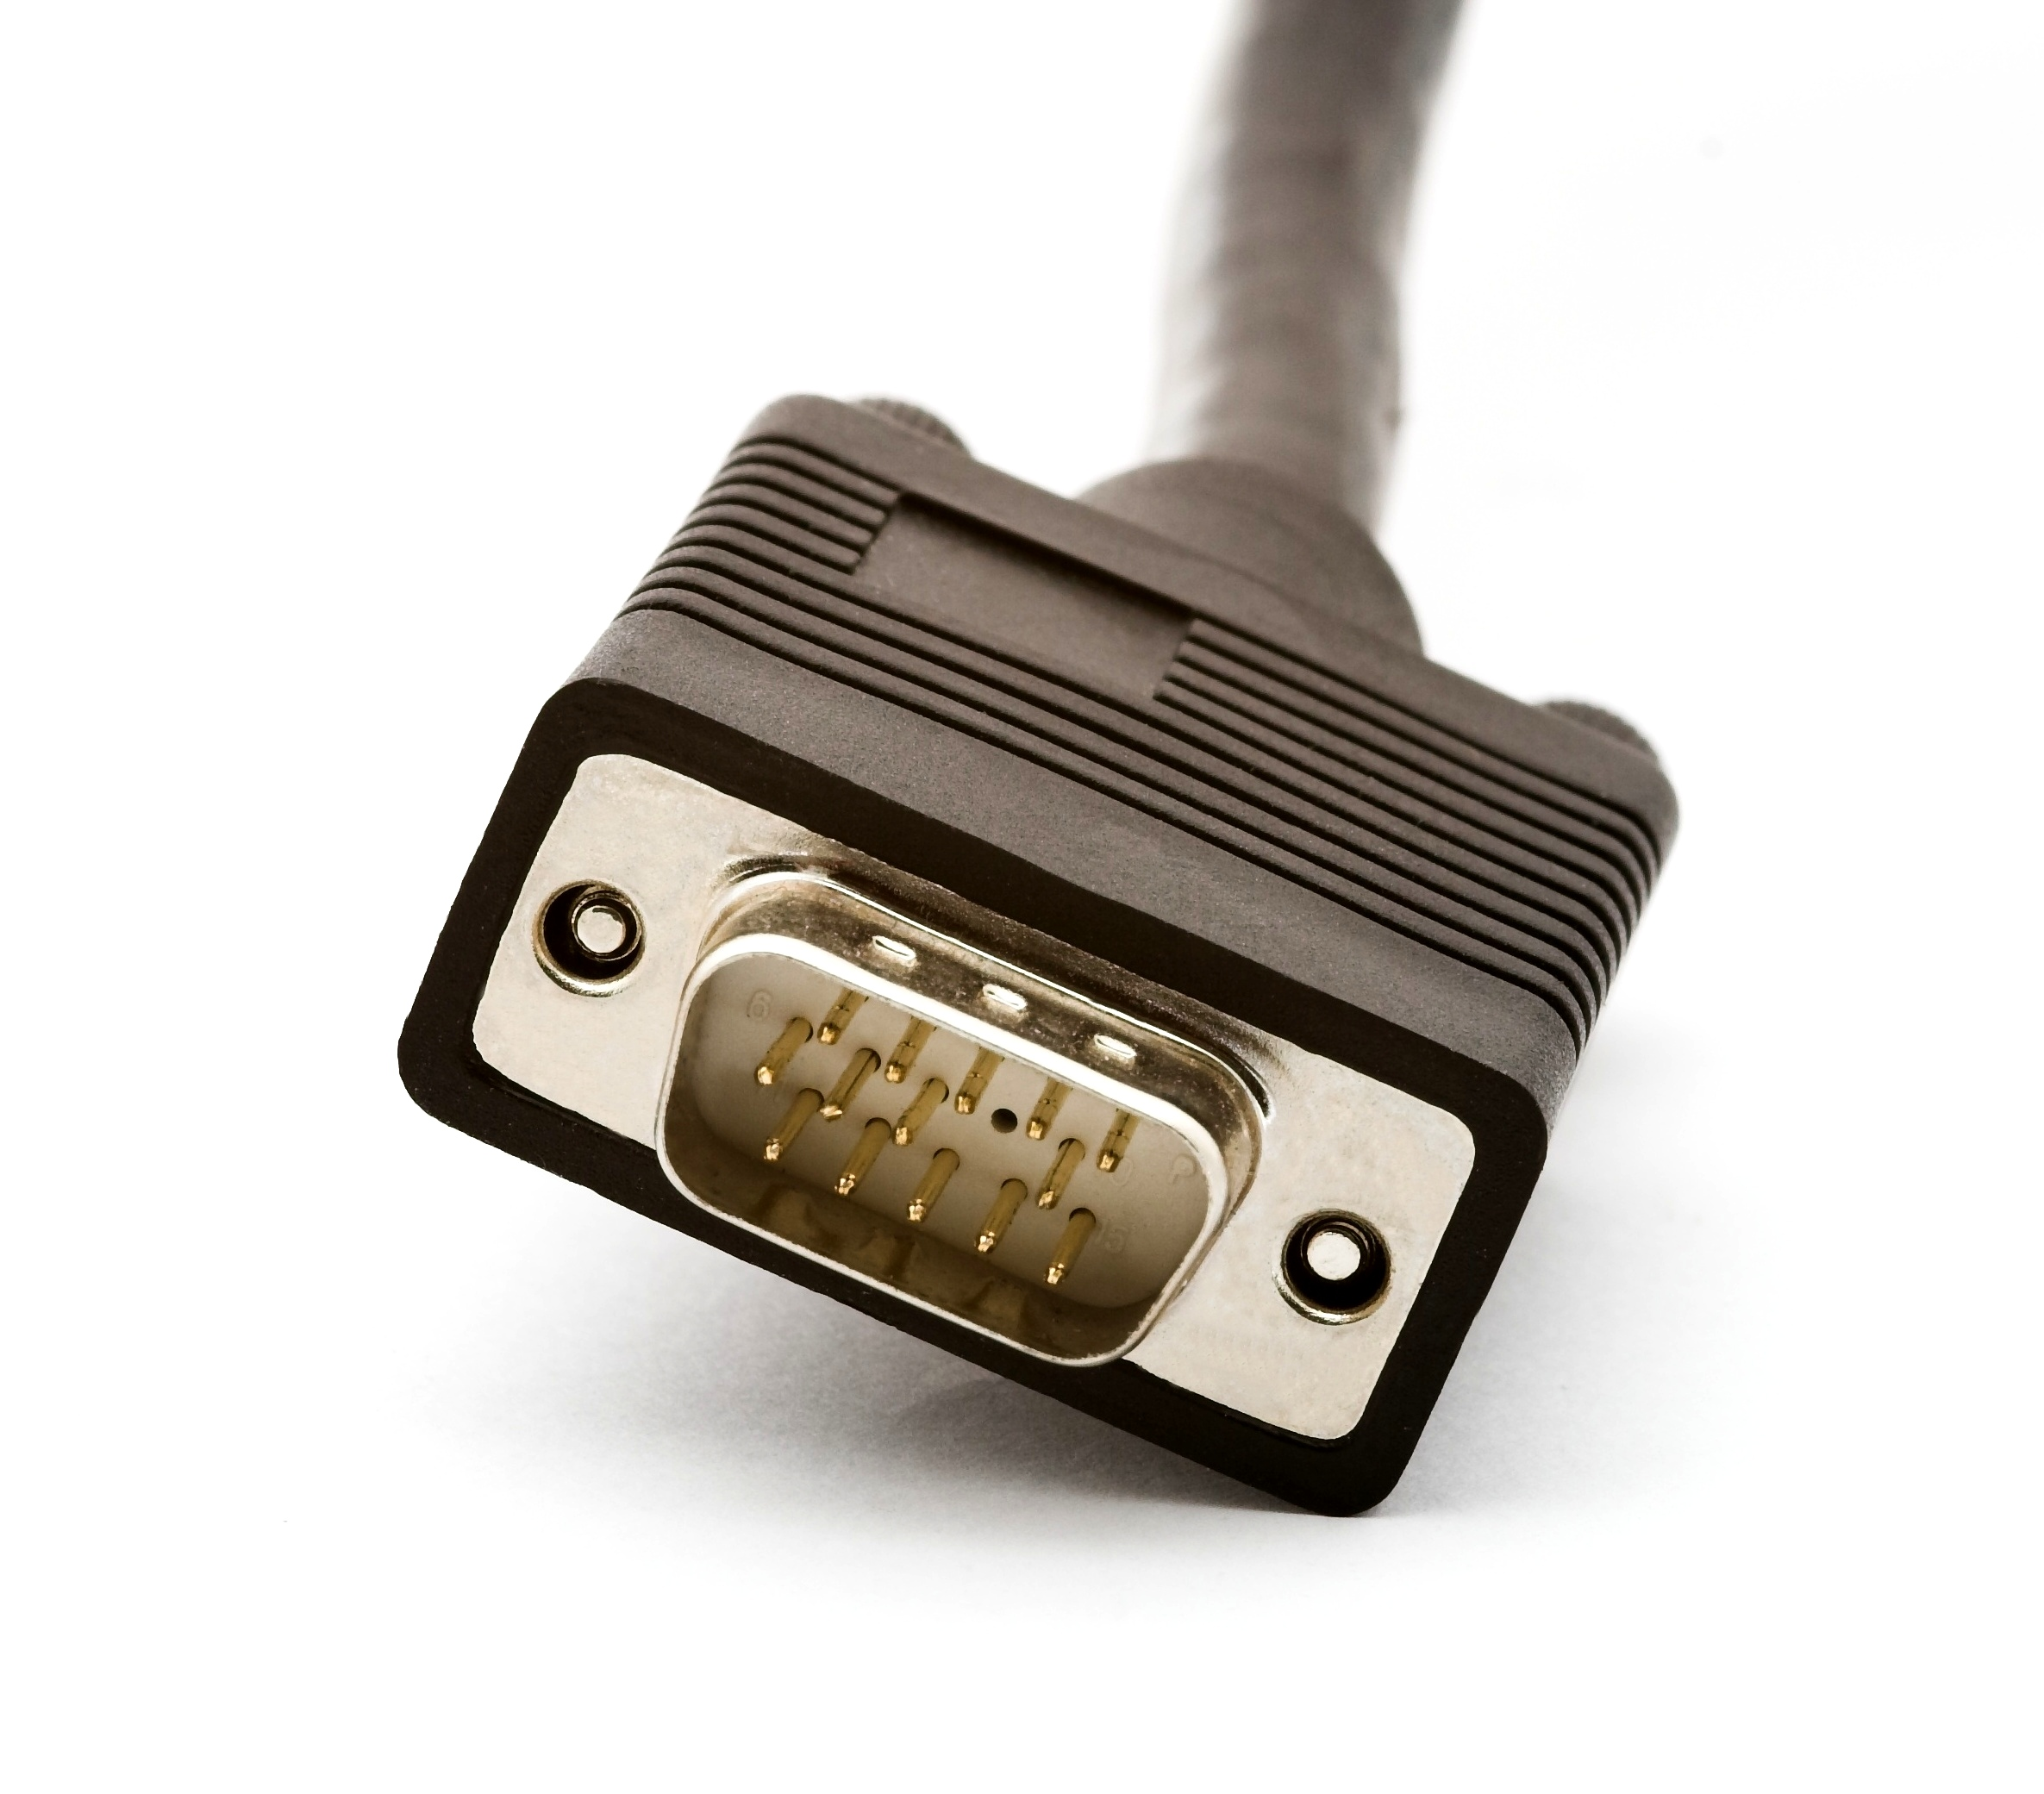
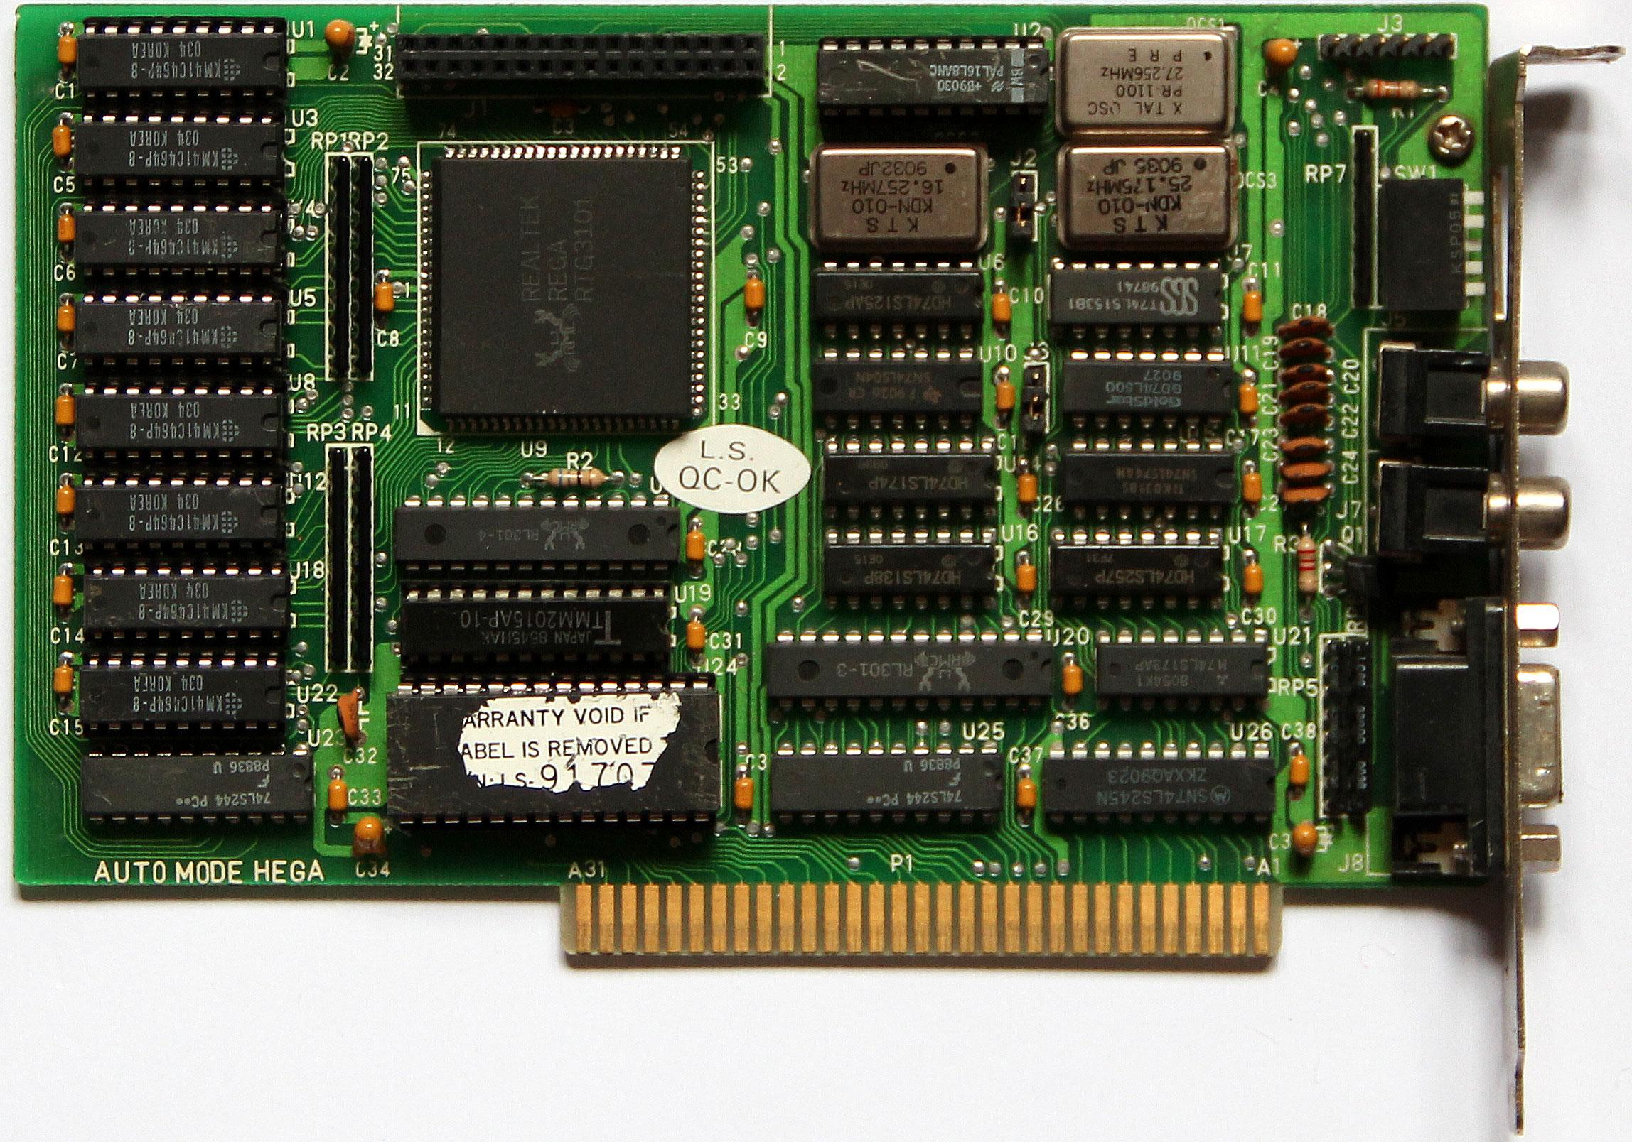
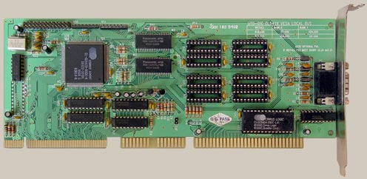
Conexiones de la tarjeta
-EGA o Enhanced Graphics Adapter fue diseñado en 1984 por IBM,estas tarjetas tenían la capacidad de combinarse también con controladores CGA por lo que aseguraban una total compatibilidad con todas las tarjetas y no requerían en su mayoría del uso de expansiones de memoria.Las conexiones que tuvo fueron; cable VGA que sustituyen a los cables DE-9 y los cables RCA para el color.
-VGA,VESA,XVGA,SUPER VGA son tarjetas de vídeo que surgieron en 1985-1991 las cuales se caracterizaron por una resolución a color más parecidas a las que hay actualmente.Sus conexiones fueron mediante el Sub15-D , el cable VGA y DVI.

Slide 8
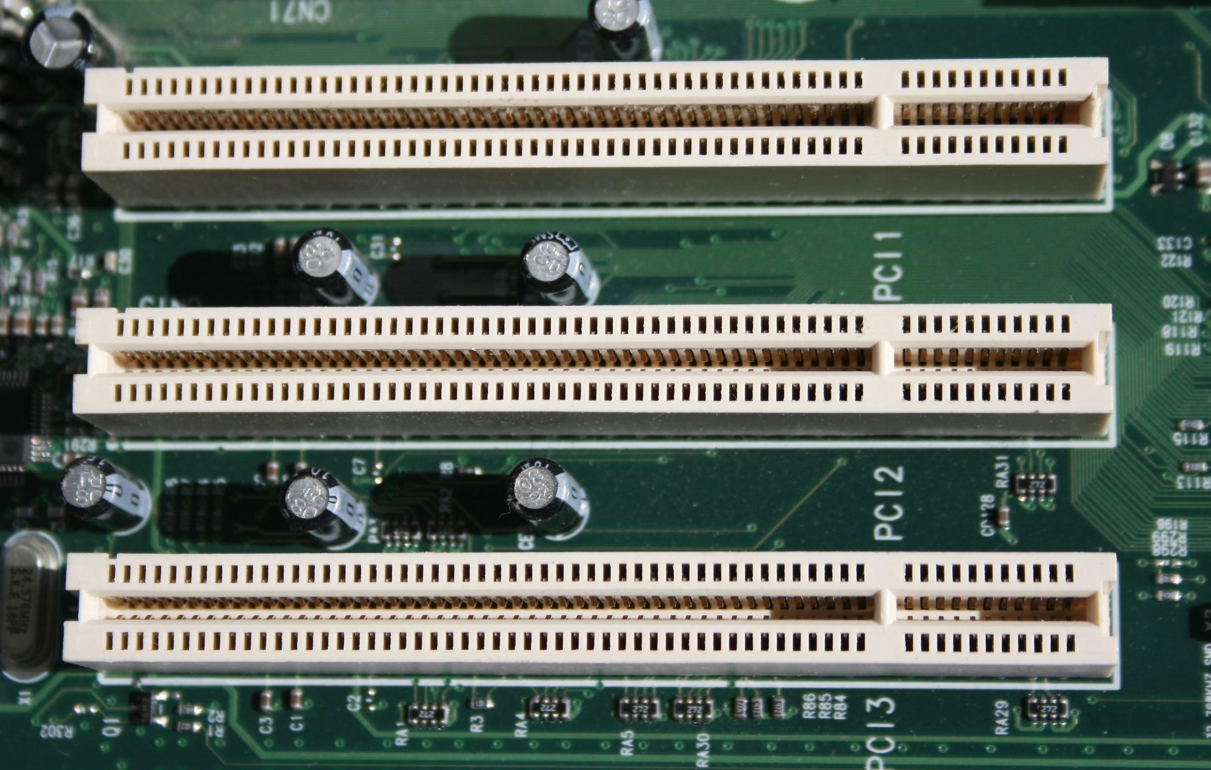
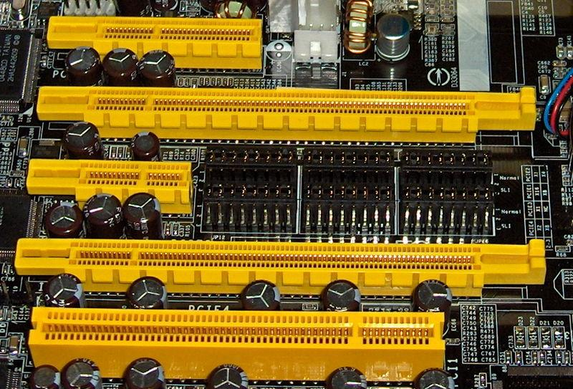
Conexiones de la tarjeta
-De 1993 a nuestros días:
En 1993 llega el bus PCI con el cuál ofrece la posibilidad de reducir drásticamente el tamaño de las tarjetas gráficas y que acompañará a las tarjetas de vídeo durante su “edad de oro” a partir de 1995 hasta nuestros días ; donde el modelo que usamos para conectar actualmente nuestras tarjetas se conectan mediante PCI-Express 3.0 (bus local) una evolución de los PCI, que gracias a su gran ancho de banda permite utilizar una parte de la memoria RAM del ordenador como memoria gráfica (no dedicada).

Slide 9
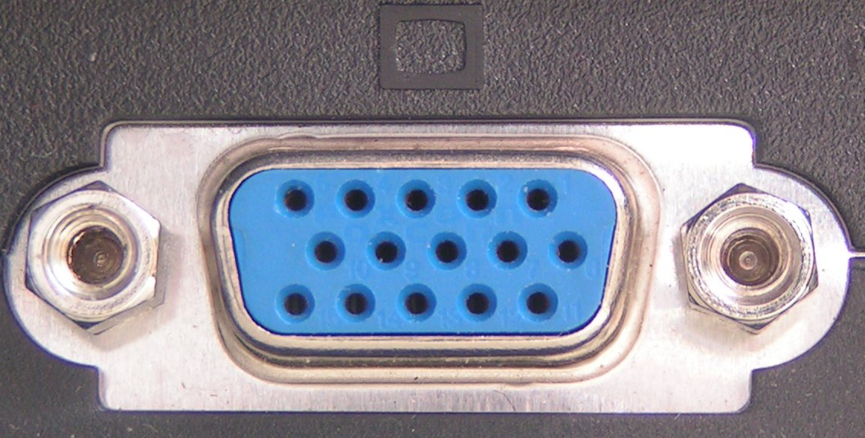
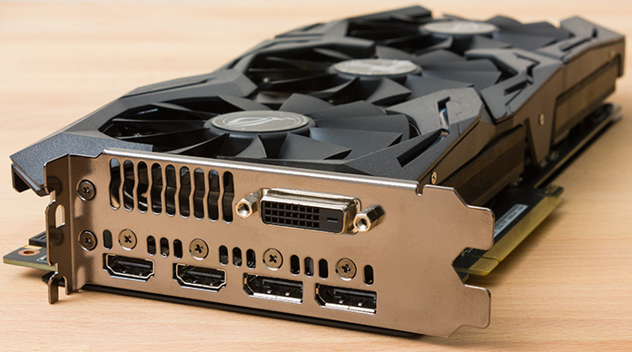
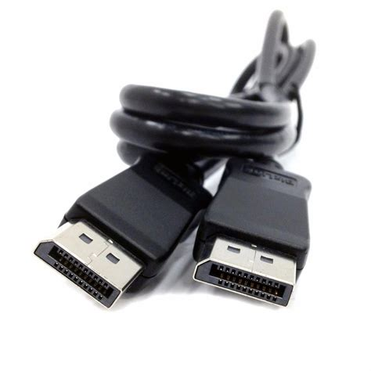
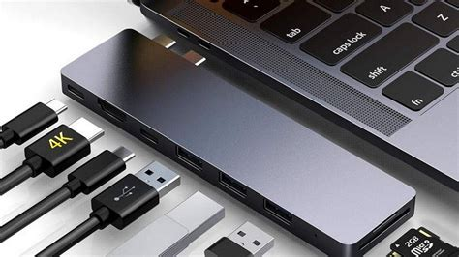
Conectores Externos
VGA
El conector VGA es una salida diseñada para monitores CRT de estándar analógico.
DVI
Este conector implementa salida de video para televisores, reproductores DVD y consolas, entre otros. Ideal para sistemas antiguos o para 144 Hz a 1080p.
HDMI
Esta salida es una interfaz compacta diseñada para transferir vídeo y audio sin compresión mediante un estándar digital. Está ideado para ser un reemplazo de los conectores que utilizan estándares analógicos, como VGA.
DisplayPort
Utilizando un estándar digital, esta interfaz está diseñada para conectar una fuente de grabación con una salida de vídeo y audio.
Thunderbolt
Es una interfaz que combina DisplayPort y PCIe en dos señales en serie.

Slide 10
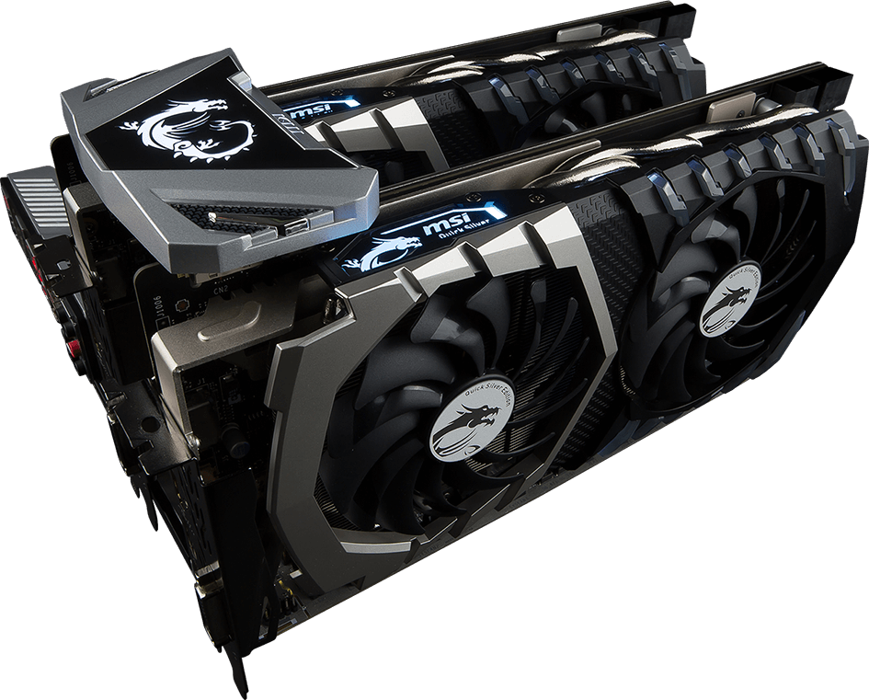
Nuevas Tecnologías
SLI (Scalable Link Interface - Interfaz de Enlace Escalable)
Desarrollado por Nvidia
Formula una sola salida de video utilizando varias tarjetas gráficas conectadas
CrossFireX
Desarrollada por AMD
Revisión de la tecnologia CrossFire

Slide 11
Nuevas Tecnologías
Modos de renderizado
SFR (Split Frame Rendering - Renderizado Dividido de Fotograma)
Cada fotograma es analizado y separado en secciones horizontales, las cuales se reparten entre las diferentes tarjetas.
En algunos casos, no hay análisis. El fotograma es dividido de manera simple en dos mitades.
AFR (Alternate Frame Rendering - Renderizado Alterno de Fotograma)
Cada tarjeta se encarga de renderizar un fotograma. En configuraciones de de dos tarjetas
Puede causar micropausas (micro-stuttering)

Slide 12
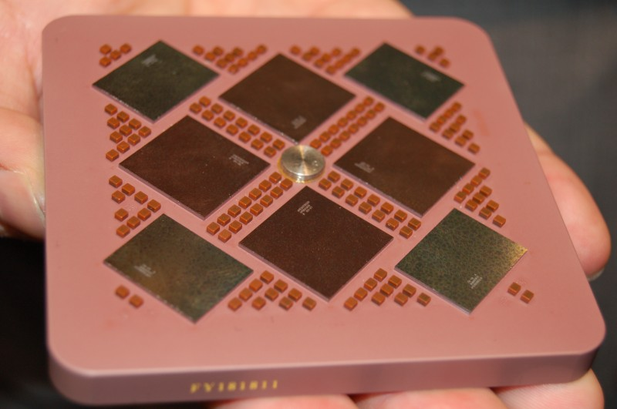
Nuevas Tecnologías
Arquitectura MCM - Multi-Chip-Module
Arquitectura independiente
Varios circuitos integrados instalados en un único módulo

Slide 13
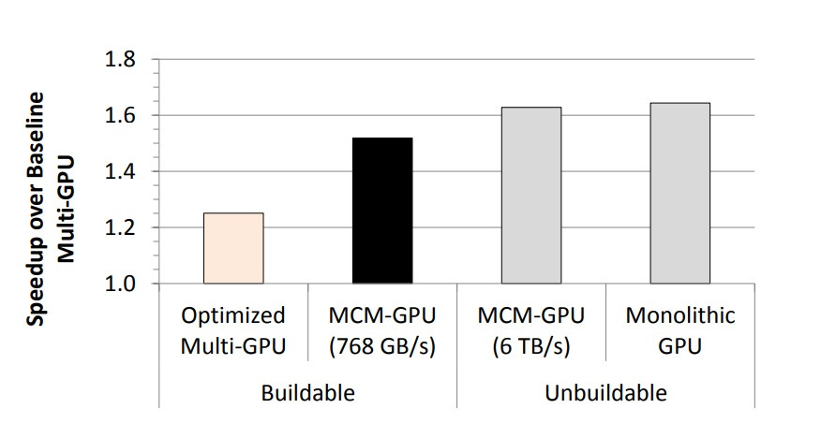
Comparación de Rendimiento
Multi-GPU vs MCM

Slide 14
Comparativa de Tarjetas Gráficas
Fabricante | NVidia | AMD
Modelo | RTX 3060 Ti | Radeon RX 6600
Capacidad de Memoria | 8GB | 8 GB
Velocidad de GPU | ‎14000 MHz | 16000 MHz
Conector | PCI-Express x16 | PCI-Express x16
Enlace | NVidia | Radeon

Slide 15
Preguntas
3. ¿Cuál es la futura conexión que tendrán las tarjetas gráficas?
Bus PCIE-Expresplus3.0
Bus PCI 4.0
Bus PCIE-Expres4.0
Bus PCI-Expres3.0
4. ¿Cuál de estos conectores está principalmente diseñado para trabajar con monitores CRT?
VGA
HDMI
DisplayPort
Thunderbolt
5. ¿Cual de estas tecnologías NO requiere un cable adicional
que actúe de puente entre sus componentes?
SLI
CrossFireX
Arquitectura MCM
Arquitectura VGA
1. ¿Qué elemento se encarga de procesar lo que vemos en nuestro monitor?
Procesador
Procesador gráfico
Procesador de resolución
Memoria Gráfica
2. ¿Cuántas partes tiene una tarjeta gráfica en general?
9
10
7
12

Slide 16
MUCHAS GRACIAS POR VER NUESTRA PRESENTACIÓN

